Slide 1
Transakcje SQL

Slide 2
TRANSAKCJA - DEFINICJA
Transakcja to logiczna jednostka pracy, składa się z jednej lub wielu operacji dostępu do bazy danych (np. wstawiania, usuwania, modyfikacji czy pobierania),
Transakcja przeprowadza bazę danych z jednego stanu spójnego w inny stan spójny,

Slide 3
TRANSAKCJA - PRZYKŁAD
BEGIN TRANSACTION;
INSERT INTO konto (nr_konta, ilość, nr_towaru) VALUES (1234, 20, 3);
UPDATE towary SET sztuki = sztuki - 20 WHERE nr_towaru=3;
COMMIT TRANSACTION;

Slide 4
TRANSAKCJA - PROBLEM
Dwie aktualizacje bazy (INSERT i UPDATE) powinny stanowić jedną, niepodzielną operację,
Nie można dopuścić wykonania tylko jednej operacji,
Do takiej sytuacji może dojść w przypadku: awarii systemu, awarii zasilania (awarie miękkie) czy błędów nośników (awarie twarde), niebezpieczny jest także współbieżny dostęp do danych czy praca na zasadzie bazy rozproszonej,
Gwarancję nie zastania takiej sytuacji daje nam system wspomagający przetwarzanie transakcji, zaś część systemu odpowiadająca za tę niepodzielność nazywamy menadżerem transakcji

Slide 5
WŁASNOŚCI ACID
A(atomicity) C(consistency) I(isolation) D(durability)
atomicity – niepodzielność
Transakcje są niepodzielne, działają na zasadzie wszystko albo nic, wykonywane w całości albo wcale,
consistency – spójność
Przekształcenia muszą zachowywać spójność bazy danych, transakcja przekształca bazę z jednego stanu spójnego w inny (bez konieczności zachowywania spójności bazy w punktach pośrednich), transakcja nie może naruszać ograniczeń integralnościowych,

Slide 6
WŁASNOŚCI ACID
isolation – izolacja
Oznacza odizolowanie transakcji jednej od drugiej, jeśli mamy wiele transakcji przebiegających równocześnie ich wykonywanie nie powinno ze sobą kolidować, mimo współbieżnego wykonywania, transakcje widzą stan bazy danych tak, jak gdyby były wykonywane w sposób sekwencyjny,
durability – trwałość
Zmiany dokonane w bazie przez zatwierdzone transakcje muszą być trwałe, niezmieniane nawet przez różnego rodzaju awarie (muszą być odtwarzalne),

Slide 7
TRANSAKCJE – ROZPOCZĘCIE I ZAKOŃCZENIE
Rozpoczęcie transakcji
niejawne: od rozpoczęcia nowej sesji, zakończenia transakcji bieżącej
jawne: niektóre SZBD udostępniają polecenie START TRANSACTION
Zakończenie transakcji
niejawne: zakończenie sesji (zatwierdzenie), wykonanie poleceń DDL i DCL (zatwierdzenie), awaria (anulowanie)
jawne: wykonanie polecenia COMMIT lub ROLLBACK

Slide 8
EFEKTY ZAKOŃCZENIA TRANSAKCJI
Z zatwierdzeniem:
zwolnienie założonych blokad,
usuniecie punktów bezpieczeństwa,
sprawdzenie odroczonych ograniczeń integralnościowych,
trwały zapis zmian wprowadzonych przez operacje,
widoczność zmian dla innych transakcji.
Z wycofaniem:
anulowanie zmian - stan bazy sprzed transakcji,
zwolnienie blokad.

Slide 9
PODZIAŁ TRANSAKCJI
Ze względu na porządek operacji:
sekwencyjne
współbieżne
Ze względu na zależność operacji:
zależna od danych
niezależna od danych
Ze względu na typy operacji:
odczytu
aktualizująca

Slide 10
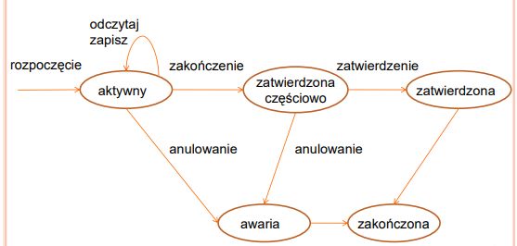
STANY TRANSAKCJI – DIAGRAM PRZEJŚĆ

Slide 11
STANY TRANSAKCJI - OPERACJE
Rozpoczęcie transakcji – BEGIN TRANSACTION oznaczenie rozpoczęcia transakcji
Odczytanie – READ lub zapisanie WRITE operacje odczytu i zapisu przeprowadzane na elementach bazy danych
Zakończenie transakcji – END TRANSACTION wszystkie operacje zakończone, zakończona transakcja, należy sprawdzić czy zmiany można zatwierdzić czy anulować

Slide 12
STANY TRANSAKCJI - OPERACJE
Zatwierdzeni transakcji – COMMIT TRANSACTION udane zakończenie transakcji, wszelkie aktualizacje mogą być bezpiecznie zatwierdzone i nie będą wycofane,
Wycofanie transakcji – ROLLBACK TRANSACTION nieudane zakończenie transakcji, wszelkie aktualizacje musza być anulowane

Slide 13
DZIENNIK TRANSAKCJI (LOG)
Zbiór informacji (przechowywany na dysku) w którym zapisywane są informacje o wszystkich operacjach aktualizacji,
Zapamiętywane są wartości sprzed i po aktualizacji,
Dziennik jest okresowo archiwizowany (uniknięcie awarii),
Pozwala na cofnięcie aktualizacji w ramach transakcji lub ponowienie transakcji, jeśli aktualizacja dziennika nie była całkowita,

Slide 14
DZIENNIK TRANSAKCJI (LOG)
Przechowuje tzw. rekordy dziennika wraz z identyfikatorem transakcji T
{rozpoczęcie transakcji T}
{zapisywanie elementu X: T, X, stara i nowa wartość}
{zatwierdzenie T}
{anulowanie T}

Slide 15
WRITE-AHEAD LOG RULE
Reguła znana jako reguła zapisu wyprzedzającego w dzienniku transakcji,
Oznacza to że dane w dzienniku zapisywane są zanim instrukcję COMMIT można uznać za zakończoną,
Zapobiega to utracie danych lub informacji w sytuacjach gdy system ulega awarii w momencie uznania COMMITA, ale przed fizyczną aktualizacją danych (np. dane były jeszcze w buforze)

Slide 16
PUNKT ZATWIERDZENIA TRANSAKCJI
Transakcja osiąga punkt zatwierdzenia, gdy wszystkie operacje bazujące na dostępie do bazy danych są pomyślnie zakończone i ich wyniki znajdą się w dzienniku transakcji,
Transakcję uznaje się za zatwierdzoną, a jej efekty za trwałe po punkcie zatwierdzenia,
W tym punkcie baza danych powinna być w stanie spójnym,
Instrukcja ROLLBACK przesuwa bazę danych do poprzedniego punktu zatwierdzenia,

Slide 17
PUNKTY BEZPIECZEŃSTWA
Wprowadzone w celu podziału transakcji na etapy,
Dzięki punktom bezpieczeństwa istnieje możliwość cofnięcia się do określonego momentu w historii aktywnej transakcji,
Cofnięcie powoduje anulowanie zmian, które zostały wprowadzone przez operacje transakcji wykonane od momentu utworzenia punktu bezpieczeństwa, do którego nastąpiło cofnięcie, do momentu zażądania przez użytkownika cofnięcia do punktu bezpieczeństwa,

Slide 18
PUNKTY BEZPIECZEŃSTWA
Utworzenie punktu bezpieczeństwa
SAVEPOINT nazwa;
Usunięcie punktu bezpieczeństwa
RELEASE SAVEPOINT nazwa;
Cofnięcie do punktu bezpieczeństwa
ROLLBACK TO SAVEPOINT nazwa;

Slide 19
PUNKTY BEZPIECZEŃSTWA - PRZYKŁAD
INSERT INTO table1 VALUES (1);
SAVEPOINT nr1;
INSERT INTO table1 VALUES (2);
ROLLBACK;
INSERT INTO table1 VALUES (1);
SAVEPOINT nr1;
INSERT INTO table1 VALUES (2);
ROLLBACK TO SAVEPOINT nr1;

Slide 20
TRANSAKCJE W JĘZYKU SQL
Każda transakcja posiada określone cechy: tryb dostępu, rozmiar obszaru diagnostycznego lub poziom izolacji
SET TRANSACTION cechy;
Tryb dostępu – określany za pomocą dwóch wartości: READ ONLY i READ WRITE (domyślne). Pierwszy służy jedynie do pobierania danych, drugi umożliwia aktualizację, dodawanie, tworzenie, usuwanie.

Slide 21
TRANSAKCJE W JĘZYKU SQL
Rozmiar obszaru diagnostycznego – DIAGNOSTIC SIZE n, określa wartość całkowitą n określającą liczbę warunków które mogą być jednocześnie przechowywane w obszarze diagnostycznym. Warunki takie określają komunikaty zwrotne przez ostatnie wykonane polecenie SQL.
Poziom izolacji – polecenie ISOLATION LEVEL , zaś wartością parametru może być READ UNCOMMITED, READ COMMITED, REPEATABLE READ lub SERIALIZABLE (najczęściej domyślne, najwyższy poziom izolacji).

Slide 22
WSPÓŁBIEŻNOŚĆ TRANSAKCJI
SZBD powinien pozwalać na jednoczesne wykonywanie wielu transakcji oraz aby wiele transakcji miało dostęp do tych samych danych jednocześnie,
Wówczas należy zapewnić mechanizm kontroli współbieżności,
Zjawisko współbieżności nie jest związane z konkretnym modelem danych, choć pierwsze prace na ten temat dotyczą modelu relacyjnego,

Slide 23
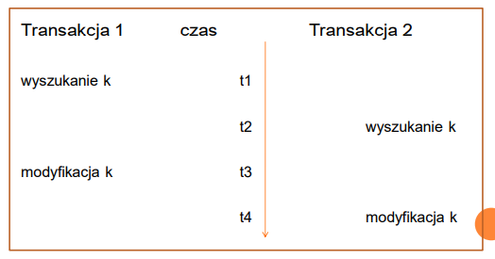
PROBLEMY ZWIĄZANE Z WSPÓŁBIEŻNOŚCIĄ
Problem utraconej modyfikacji

Slide 24
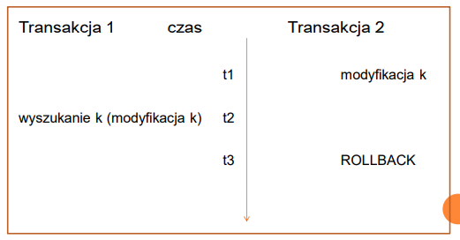
PROBLEMY ZWIĄZANE Z WSPÓŁBIEŻNOŚCIĄ
Problem zależności od niezatwierdzonej wartości

Slide 25
PROBLEMY ZWIĄZANE Z WSPÓŁBIEŻNOŚCIĄ
Problem niespójnej analizy
Dane: konta bankowe,
Stan kont: nr 1 = 40, nr 2 = 50, nr 3 = 30,
Zadanie:
transakcja 1 - sumowanie salda rachunków,
transakcja 2 – przelanie ilości 10 z rachunku nr 3 na 1.

Slide 26
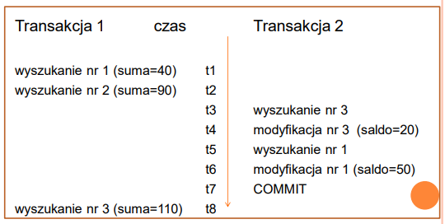
PROBLEMY ZWIĄZANE Z WSPÓŁBIEŻNOŚCIĄ
Problem niespójnej analizy

